Slide 1
Počítačové sítě
Základní informace

Slide 2
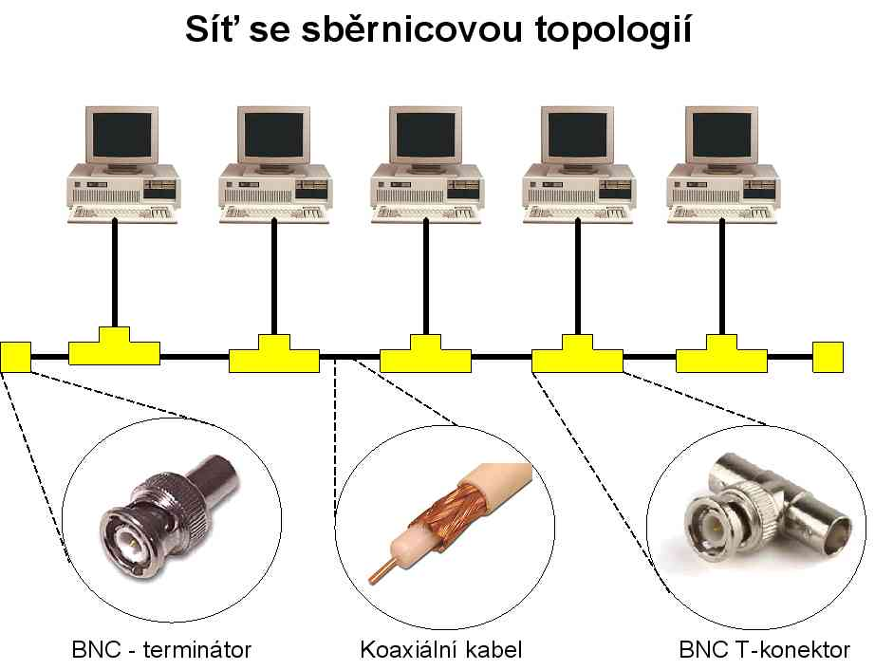
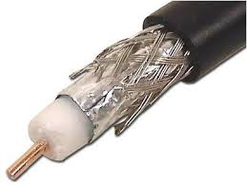
Jak to dříve vypadalo
Brána/
Směrovač

Slide 3
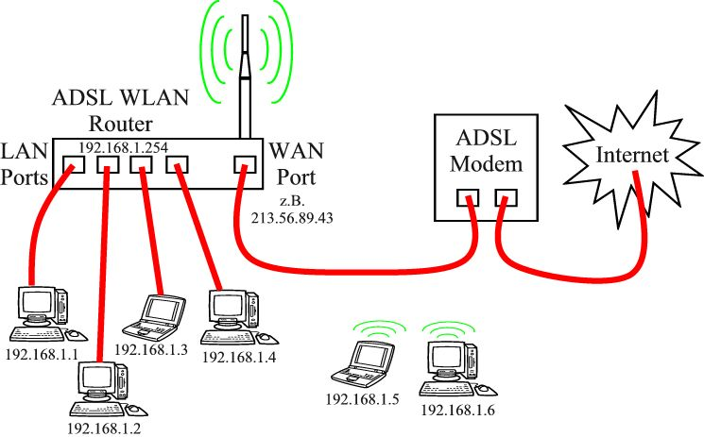
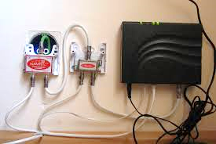
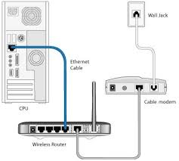
SoHo jak to vypadá u nás doma

Slide 4
Počítačová síť
souhrnné označení pro technické prostředky, které realizují spojení a výměnu informací mezi počítači
Pasivní síťové prvky – strukturovaná kabeláž
  Kabeláž – kroucená dvoulinka, koaxiální kabel, optické vlákno
  konektory
  Rozvaděč, propojovací panely, zásuvky, lišty a žlaby
Aktivní síťové prvky jsou všechna zařízení, která slouží ke vzájemnému propojení v počítačových sítích.
  všechno, co aktivně působí na přenášený signál – zesiluje, modifikuje.
  přepínač (switch), směrovač (router), přístupový bod (access-point).

Slide 5
Univerzální kabelážní systém
Univerzální kabelážní systém v rámci budovy, který umožňuje přenos digitálních a analogových signálů bez nutnosti další instalace speciálních kabelových rozvodů.

Slide 6
Univerzální kabelážní systém
Norma ČSN EN 50173-1 definuje univerzální kabeláž jako strukturovaný telekomunikační kabelážní systém, který je schopen podporovat široký rozsah aplikací.
Univerzální kabeláž zahrnuje až tři kabelážní podsystémy:
  Kabeláž pracoviště – kabeláž od konektoru datové zásuvky ke koncovému zařízení.
  Horizontální kabeláž – kabeláž, která sahá od rozvaděče patra až po datovou zásuvku.
  Páteřní kabeláž budovy – kabeláž, která sahá od rozvaděče budovy až po rozvaděče patra.
  Páteřní kabeláž areálu – kabeláž, která sahá od rozvaděče areálu až po rozvaděče budovy.
Kabelážní podsystémy jsou spolu spojeny, aby vytvořily univerzální kabelážní systém.

Slide 7
Funkční prvky univerzální kabeláže
rozvodný uzel areálu (CD)
páteřní kabel areálu
rozvodný uzel budovy (BD)
páteřní kabel budovy
rozvodný uzel podlaží (FD) – datový rozvaděč
horizontální kabel – datový kabel
konsolidační bod (CP)
kabel konsolidačního bodu (CP kabel)
sestava TO pro více uživatelů
telekomunikační vývod (TO) – datová zásuvka

Slide 8
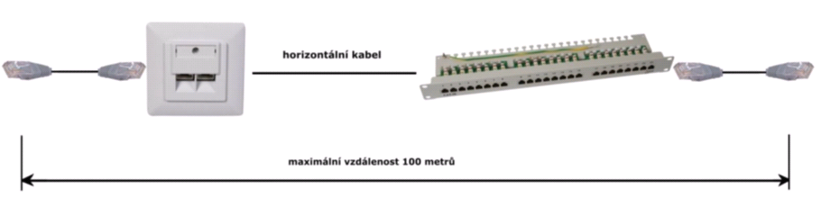

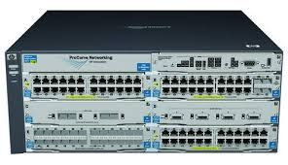
Pasivní prvky – termíny
Propojovací kabel
Propojovací panel
Datová zásuvka
Uživatel
Aktivní prvek

Slide 9
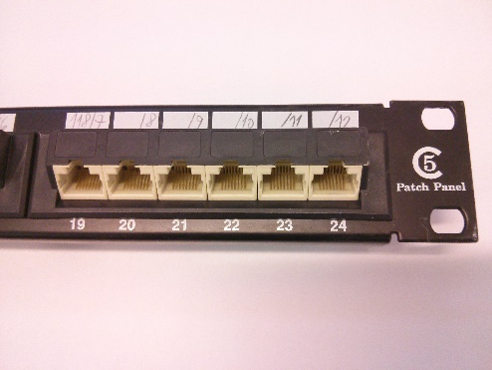
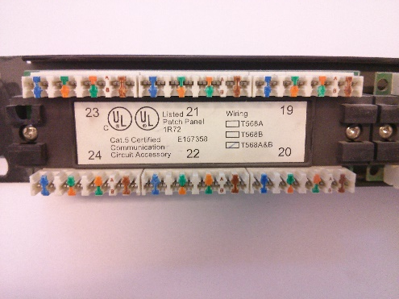
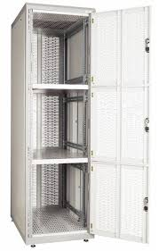
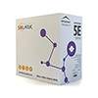
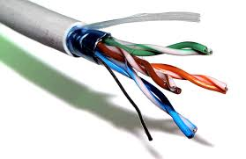
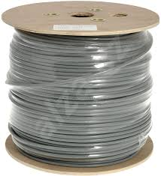
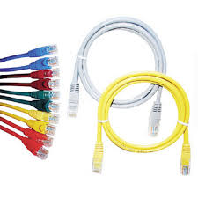
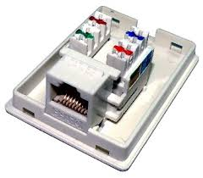
Pasivní prvky

Slide 10
Rozvaděč

Slide 11
Patch panel

Slide 12
Zásuvka

Slide 13
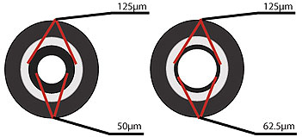
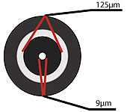
Volba kabelu
horizontální rozvody
  metalický kabel 4 - párový, impedance 100 Ω
  optický kabel multimode 62,5/125 nebo 50/125 μm
páteřní rozvody
  metalický kabel 4 - párový, impedance 100 Ω
  optický kabel multimode nebo singlemode

Slide 14
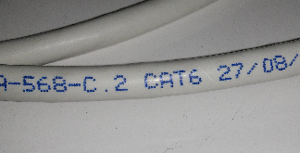
Metalická kabeláž
Datový metalický kabel určený pro horizontální rozvody strukturované kabeláže. Tento typ kabelu CCA je určen pro ekonomické aplikace.
Provedení 4 páry
Vodič jádro z CCA (slitina s poměděným povrchem)
Vnější plášť PVC
Datový metalický kabel stíněný určený pro horizontální rozvody strukturované kabeláže.
Provedení 4 páry
Vodič jádro z mědi
Stínění fólie
Vnější plášť PVC

Slide 15
Klasifikace metalických kabelážních systémů EIA/TIA 568B
TIA/EIA 568-B specifikuje:
všeobecné podmínky pro telekomunikační kabeláž v komerčních prostorách
specifikace minimálního poloměru ohybu pro čtyřpárové patch kabely
kabelové prvky a postupy měření pro verifikaci vyrovnané kabeláže krouceným párem
Klasifikace Pásmo Podporované aplikace
Kategorie 1 do 100 kHz analogový telefon
Kategorie 2 do 1 MHz telefon, ISDN
Kategorie 3 do 16 MHz Ethernet 10Base-T, Token Ring 4 MB
Kategorie 4 do 20 MHz Token Ring 16 MB
Kategorie 5 do 100 MHz Fast Ethernet (100Base-Tx),
Kategorie 5e do 100 MHz Gigabit Ethernet (1000Base-T)
Kategorie 6 do 250 MHz Gigabit Ethernet (1000Base-T)
Kategorie 6a do 500 MHz 10G Ethernet (10GBaseT)
Kategorie 7 do 600 MHz 10G Ethernet (10GBaseT)

Slide 16
Základní požadavky
fyzická délka trasy nesmí překročit 100 metrů
fyzický délka horizontálního kabelu nesmí překročit 90 metrů
délka propojovacích kabelů na pracovišti, zapojených do vývodů datové zásuvky pro více uživatelů < 20 m
délka propojovacích kabelů < 5 m
počet zásuvek strukturované kabeláže na pracoviště, plochu místnosti
  dle ISO/IEC 11801 - min. 1 zásuvka (2 datové vývody) na 10m² užitné plochy
  pro každé pracovní místo ideálně 1 zásuvka (2 datové vývody)
  je doporučeno na 10m² instalovat 2 telekomunikační zásuvky.
  dle počtu lidí v místnosti – na každého člověka 2 lépe 4 vývody, na celou místnost počítat min. 2 vývody navíc.
  přihlédnout k charakteru činnosti v prostorách
    běžná kancelářská činnost – 2 datové vývody na pracoviště (počítač + telefon) + rezerva na tiskárny a pod.
    vývojová a specializovaná pracoviště – až 6 datových vývodů na pracoviště.
  doplňování je vždy dražší.

Slide 17
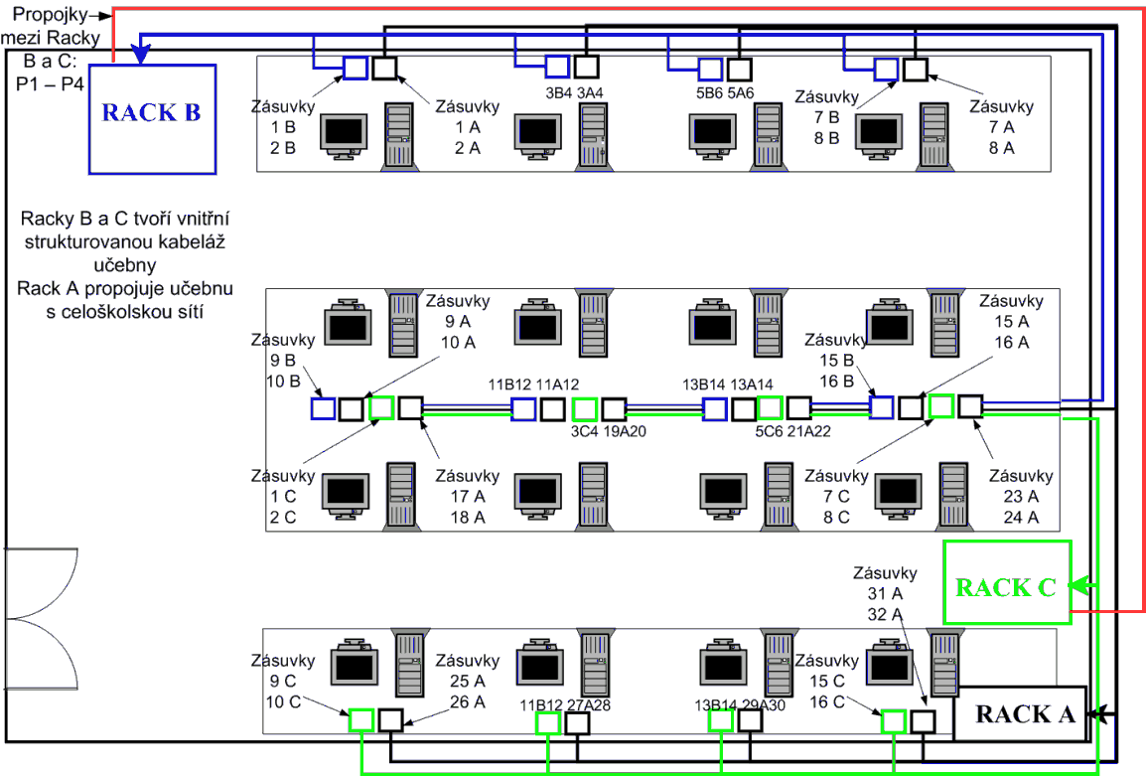
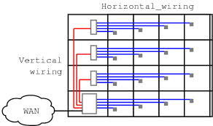
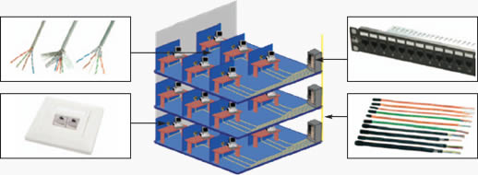
Projekt

Slide 18
Dokumentace

Slide 19
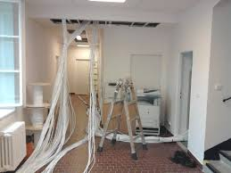
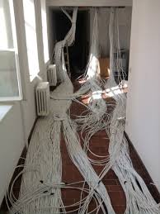
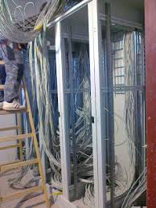
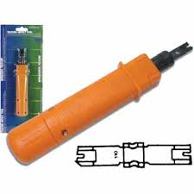
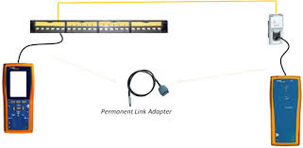
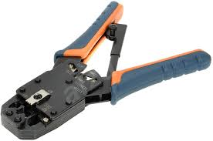
Realizace, měření, certifikace

Slide 20
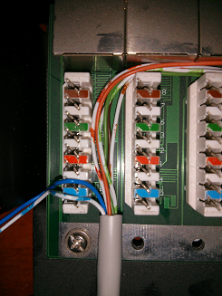
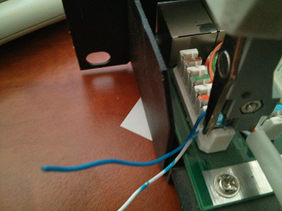
Propojovací panel

Slide 21
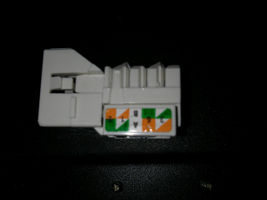
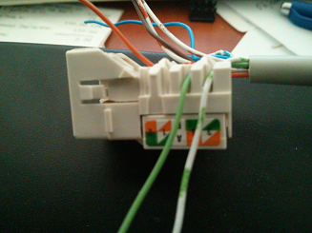
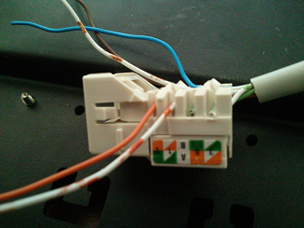
Datová zásuvka

Slide 22
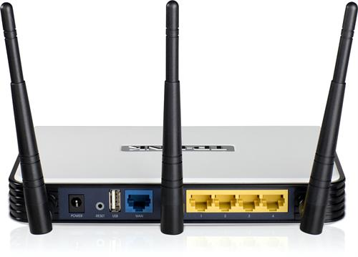
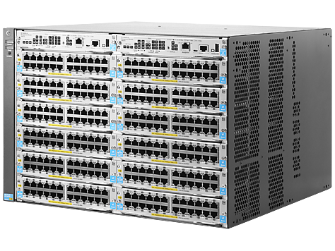
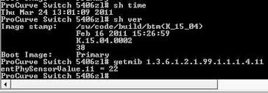
Aktivní prvky – IT specialista

Slide 23
Dělení počítačových sítí – role
Podle postavení uzlů
Peer-to-peer („rovný s rovným“, P2P)
Klient-server

Slide 24
Dělení počítačových sítí - topologie
Podle rozlehlosti
LAN (Local Area Network) lokální počítačová síť,
  lokální síť nebo místní síť, je to síť spojující uzly v rámci jedné budovy nebo několika blízkých budov,
  vzdálenosti stovky metrů až kilometry (při použití optiky),
  nejpoužívanějším typem je Ethernet.
MAN (Metropolitan Area Network) metropolitní síť
  propojuje lokální sítě v městské zástavbě,
  spojuje vzdálenosti řádově jednotek až desítek kilometrů
  rozlehlost je tedy větší než rozlehlost LAN, ale menší než rozlehlost WAN.
WAN (Wide Area Network)
  rozlehlá síť, je to síť spojující LAN a MAN sítě,
  působnost (třeba i po celém státě, kontinentu nebo kamkoliv na zeměkouli nebo i do nejbližšího vesmíru).

Slide 25
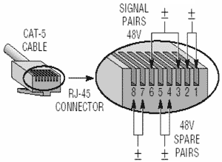
PoE (Power over Ethernet)
100Base-TX jsou využívány jen 4 vodiče z celkových osmi
  zbývající čtyři vodiče se dají použít pro napájení.
1000Base-T
  využívá všech čtyř párů v datovém kabelu strukturované kabeláže

Slide 26
PoE (Power over Ethernet)
Napájení prostřednictvím datovém kabelu
  Ušetřit kabely
  Zjednodušit připojování přístrojů; zapojuje se jen 1 datový konektor místo 2 (data + napájení)
  Zajistit zálohované napájení i při výpadku napájecí sítě v okolí přístroje, centrální zdroj PoE je obvykle napájen zálohovaně
  Umožnit správci sítě snadný dálkový restart napájeného přístroje
Dvě možná řešení
  Napájení po volných nevyužitých párech v datovém kabelu (režim B). Napájecí páry jsou 4,5 a 7,8.
  Napájení „fantómovým“ napětím mezi dvojicí aktivních párů vodičů, po kterých se současně přenášejí i data (režim A). Napájecí (a datové) páry jsou zde 1,2 a 3,6.

Slide 27
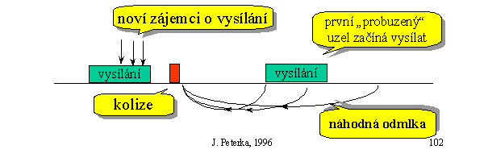
Ethernet
Používá nedeterministickou přístupovou metodu s detekcí kolize (CSMA/CD).
  Carier Sense Multiple Access/Colision Detection
Původně sběrnicová topologie sítě
  s přenosovou rychlostí 10 Mbit/s,
  definována pro koaxiální kabel, kroucenou dvojlinku a optické vlákno.

Slide 28
(Ethernetová) MAC adresa
MAC adresa (Media Access Control)
jedinečný identifikátor síťového zařízení, který používají různé protokoly druhé (spojové) vrstvy OSI.
Je přiřazována síťové kartě NIC bezprostředně při její výrobě a proto se jí také někdy říká fyzická adresa,
  dnes lze u moderních karet dodatečně změnit.
Ethernetová MAC adresa se skládá ze 48 bitů a obvykle se zapisuje jako šestice dvojciferných hexadecimálních čísel oddělených pomlčkami nebo dvojtečkami, např.
  01-23-45-67-89-ab nebo 01:23:45:67:89:ab

Slide 29
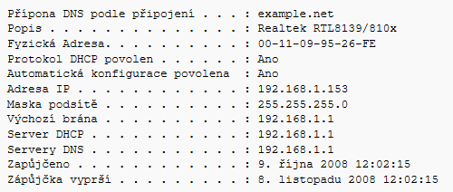
Zjištění MAC adresy ve Windows
příkaz ipconfig /all.
Vypíší se detaily všech síťových adaptérů včetně jejich MAC adres:

Slide 30
Verze sítě Ethernet
Ethernet
  původní varianta s přenosovou rychlostí 10 Mbit/s (algoritmus CSMA/CD)
  definována pro koaxiální kabel, kroucenou dvojlinku a optické vlákno.
Fast Ethernet
  rychlejší verze s přenosovou rychlostí 100 Mbit/s.
  převzala maximum prvků z původního Ethernetu – formát rámce, algoritmus CSMA/CD apod.,
  je k dispozici pro kroucenou dvojlinku a optická vlákna.
Gigabitový Ethernet
  zvýšil přenosovou rychlost na 1 Gbit/s.
  V praxi je ale gigabitový Ethernet provozován pouze přepínaně s plným duplexem.
Desetigigabitový Ethernet
  představuje zatím poslední standardizovanou verzi 2003.
  Na všech čtyřech párech vodičů se vždy v plně duplexním provozu přenáší 2,5 Gbit/s.

Slide 31
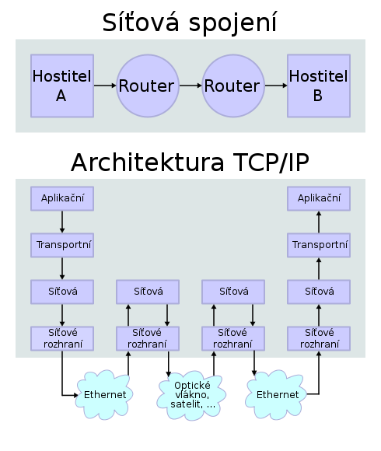
TCP/IP

Slide 32
Síťová architektura
Komunikace a její řízení je složitý problém
  rozdělení tohoto problému do několika skupin, tzv. vrstev.
  rozdělení odpovídá hierarchii činností, které se při řízení komunikace vykonávají.
Každá vrstva sítě je definována službou, která je poskytována vyšší sousední vrstvě, a funkcemi, které vykonává v rámci protokolu.
Komunikace je koordinována pomocí řídicích údajů. Koordinaci zajišťují protokoly, které definují formální stránku komunikace.
Protokoly= souhrn pravidel, formátů a procedur, které určují výměnu údajů mezi dvěma či více komunikujícími prvky.
Síťová architektura, tzv. architektura otevřených systémů (Open Systems Architecture), byla normalizována organizací ISO, která vytvořila referenční model OSI.
Praktickou realizací vrstvové síťové architektury je sada protokolů TCP/IP, i když neodpovídá přesně referenčnímu modelu ISO.

Slide 33
Síťový protokol TCP/IP
Rodina protokolů TCP/IP obsahuje sadu protokolů pro komunikaci v počítačové síti.
Je hlavním protokolem celosvětové sítě Internet.
Komunikační protokol je množina pravidel, které určují syntaxi a význam jednotlivých zpráv při komunikaci.

Slide 34
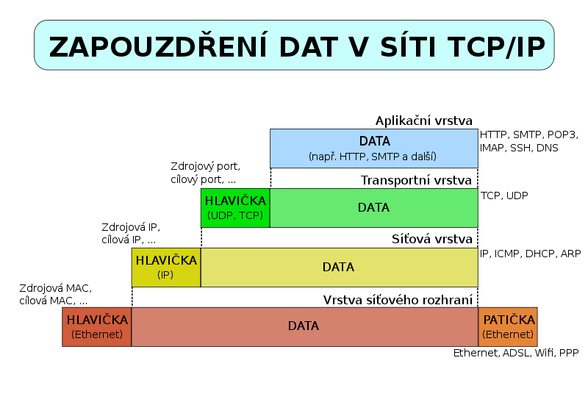
TCP/IP

Slide 35
Adresy v IPv4
IPv4 adresa je 32 bitové číslo
  Takových čísel existuje teoreticky 2³² = 4 294 967 296.
  Část adres je rezervována pro vnitřní potřeby protokolu a nemohou být přiděleny.
Zapisuje se desítkově po jednotlivých bajtech, oddělených tečkami.
  např. 147.229.22.10
Veřejné adresy, privátní adresy
  16-bitový blok 192.168.0.0 – 192.168.255.255
Statické a dynamické přidělování
Součástí konfigurace je maska sítě a adresa brány
  ipconfig /all (255.255.255.0, 147.229.22.1)
10010011 | 11100101 | 00010110 | 00001010
11111111 | 11111111 | 11111111 | 00000000

Slide 36
Adresy v IPv6
Trvalejším řešením problémů s nedostatkem adres
nová verze protokolu, označovaná IPv6, která se ovšem zatím rozšiřuje jen velice pozvolna.
V IPv6 má adresa délku 128 bitů, což znamená, že počet možných adres je
2¹²⁸ ≈ 3×10³⁸.
Adresa IPv6 se zapisuje jako 8 skupin po čtyřech hexadecimálních číslicích, například:
2001:0718:1c01:0016:0214:22ff:fec9:0ca5
Úvodní nuly v každé skupině lze vynechat
2001:718:1c01:16:214:22ff:fec9:ca5

Slide 37
Adresy v IPv6
Adresy IPv6 se typicky skládají ze dvou logických částí:
  64bitového (pod)síťového prefixu a
  64bitové části hosta, buď automaticky vytvářené na základě MAC adresy rozhraní nebo přiřazené následně
2001:0db8:0000:0000:0000:0000:1428:57ab
2001:db8:0:0:0:0:1428:57ab
2001:db8:0:0::1428:57ab
2001:db8::1428:57ab

Slide 38
DNS (Domain Name System)
hierarchický systém doménových jmen,
je realizován servery DNS a protokolem stejného jména, kterým si vyměňují informace.
Jeho hlavním úkolem jsou vzájemné převody doménových jmen a IP adres uzlů sítě.
  přímá
  reverzní

Slide 39
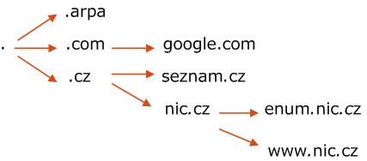
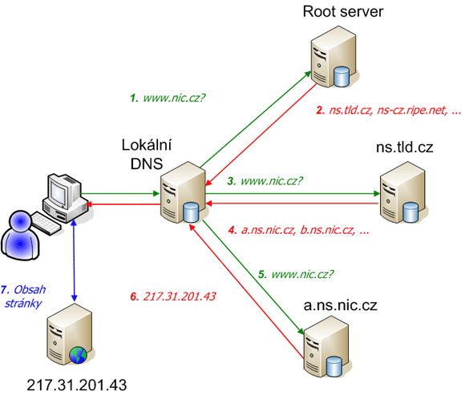
Doménová adresa
Národní domény
(cz, sk, de, ru, …)
Nadnárodní domény
(com, edu, mil, gov, …)
Hierarchický prostor DNS
Kořenové servery
Top Level Domain

Slide 40
NSLOOKUP
Nslookup je nástroj příkazového řádku pro správu sítě dostupný v mnoha operačních systémech. Slouží pro dotazování na doménové jméno, IP adresu mapování nebo pro jiné vlastnosti DNS záznamu.

Slide 41
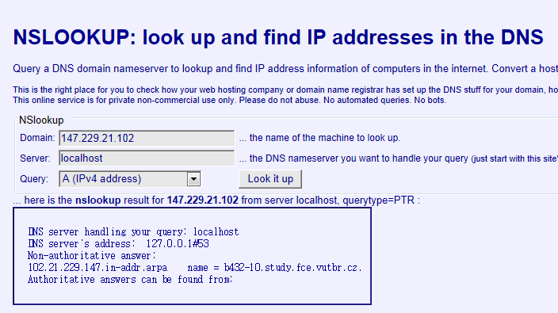
NSLOOKUP Online
http://www.kloth.net/services/nslookup.php
147.229.21.102

Slide 42
IP (Internet Protocol)
verze 4
32 bitové adresy
cca 4 miliardy různých IP adres, dnes nedostačující
verze 6
128 bitové adresy
podpora bezpečnosti
podpora pro mobilní zařízení
funkce pro zajištění úrovně služeb (QoS - Quality of Service)
není zpětně kompatibilní s IPv4

Slide 43
Základní protokoly
ARP (Address Resolution Protocol) se používá k nalezení fyzické adresy MAC podle známé IP adresy. Protokol v případě potřeby vyšle datagram s informací o hledané IP adrese a adresuje ho všem stanicím v síti. Uzel s hledanou adresou reaguje odpovědí s vyplněnou svou MAC adresou. Pokud hledaný uzel není ve stejném segmentu, odpoví svou adresou příslušný směrovač.
Příbuzný protokol RARP (Reverse Address Resolution Protocol) má za úkol najít IP adresu na základě fyzické adresy.

Slide 44
Základní protokoly
ICMP (Internet Control Message Protocol) slouží k přenosu řídicích hlášení, které se týkají chybových stavů a zvláštních okolností při přenosu. Používá se např. v programu ping pro testování dostupnosti počítače, nebo programem traceroute pro sledování cesty paketů k jinému uzlu.

Slide 45
TCP (Transmission Control Protocol)
Spolehlivá transportní služba, doručí adresátovi všechna data bez ztráty a ve správném pořadí.
Vytváří virtuální okruh mezi koncovými aplikacemi, tedy spolehlivý přenos dat.
Má fáze navázání spojení, přenos dat a ukončení spojení.
Transparentní přenos libovolných dat.
Plně duplexní spojení, současný obousměrný přenos dat.
Rozlišování aplikací pomocí portů.

Slide 46
UDP (User Datagram Protocol)
poskytuje nespolehlivou transportní službu pro takové aplikace, které nepotřebují spolehlivost, jakou má protokol TCP.
Nemá fázi navazování a ukončení spojení a už první segment UDP obsahuje aplikační data.
UDP je používán aplikacemi DNS, DHCP, BOOTP, TFTP, SNMP, ...
Protokol UDP používá podobně jako TCP čísla portů pro identifikaci aplikačních protokolů.

Slide 47
Základní aplikační protokoly
DNS – systém doménových jmen
DHCP – dynamické přidělování IP adres
NTP – synchronizace času (šíření přesného času)
NTLM Autentizační protokol Windows
FTP – přenos souborů po síti
HTTP – přenos hypertextových dokumentů (WWW)
WebDAV – rozšíření HTTP o práci se soubory
POP3 (Post Office Protocol) – protokol pro získání pošty z poštovního serveru.
IMAP (Internet Message Access Protocol) umožňuje manipulovat s jednotlivými e-mail zprávami na poštovním serveru.
SMTP – zasílání elektronické pošty

